Slide 1
Mon quota de bananes !
Alistair Smith, Banana Link

Slide 2
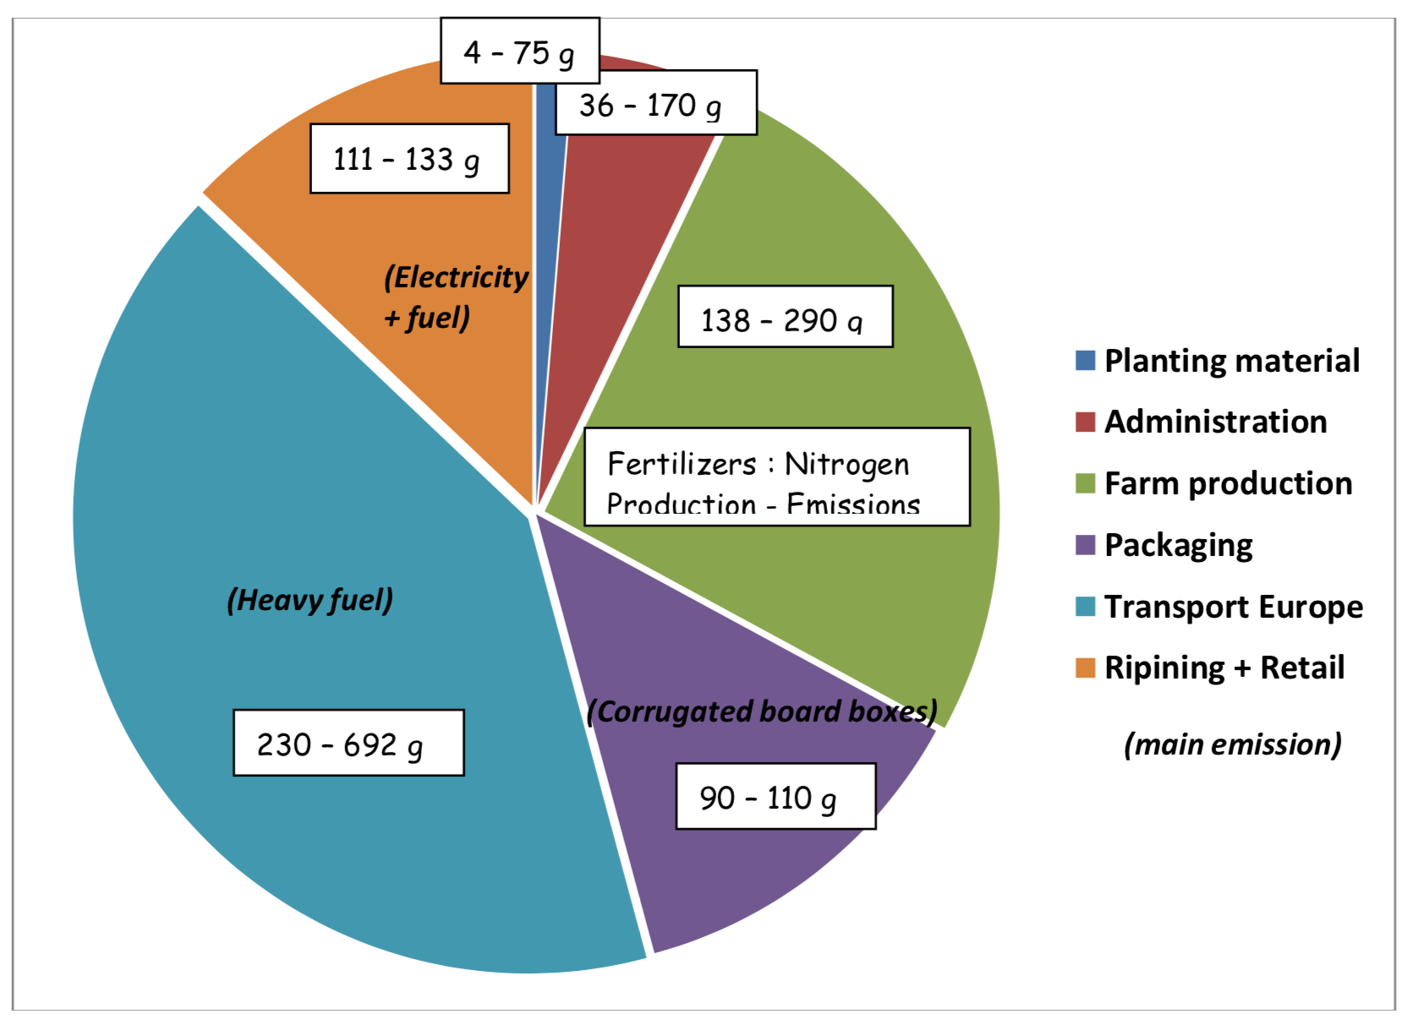

Slide 3
1er produit alimentaire dans la grande distribution (par volume)
Traçabilité le long de la filière bien établie grâce à son importance pour les grands distributeurs et à un dialogue multi-acteurs assez avancé.
Pour une banane conventionnelle il y a entre 50 et 100 % de coûts sociétaux non comptés à rajouter au prix actuel financier, dont l’empreinte carbone : le transport maritime, les engrais dans la production, le carton… et l’empreinte de l’étape distributeur-consommateur non compté dans les bilans.
Réduction très substantielle de ces coûts sociétaux si on arrive à une transition massive vers des systèmes de production agro-écologiques (impacts environnementaux, santé humaine) et une répartition équitable de la valeur où tous les acteurs gagnent un revenu décent… mais les facteurs contributeurs les plus importants du bilan carbone restent peu compressibles.

Slide 4
La banane du futur ? Moins de bananes consommées par habitant dans les pays riches (non-tropicaux) si on établit des quotas carbone individualisés. Il ne faut pas dissocier la question de l’impact climatique des autres questions environnementales, sanitaires, sociales et économiques. La transition agroécologique doit se faire parce que les territoires qui dépendent du commerce international ont le droit à une production qui internalise les coûts sociétaux substantiels qui existent aujourd’hui.

